Slide 1



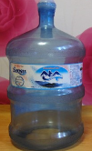
객체형변환
자동 형변환
Shape(1,2)
Point(1,2)+(3,4)
Line(1,2,3,4) +(5,6)
Square(1,2,3,4,5,6)+)+(7,8)
명시적인 형변환이 필요

